Slide 1
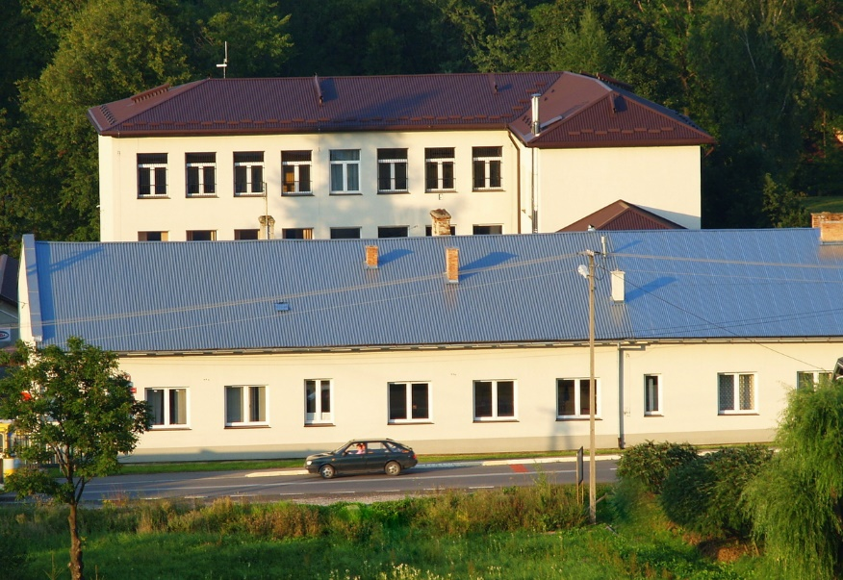
Szkoła Podstawowa w Sękowej

Slide 2
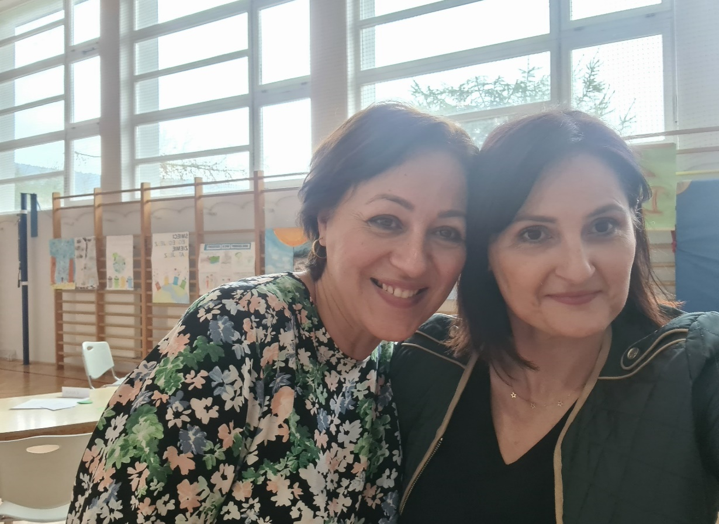
Szkolni koordynatorzy projektu:
1. Gabriela Kołotyło
2. Joanna Puścizna

Slide 3
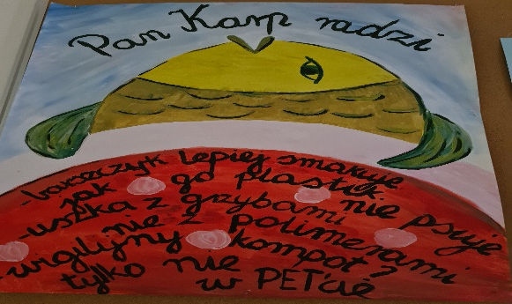
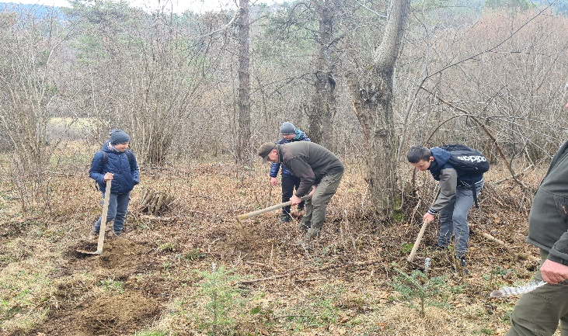
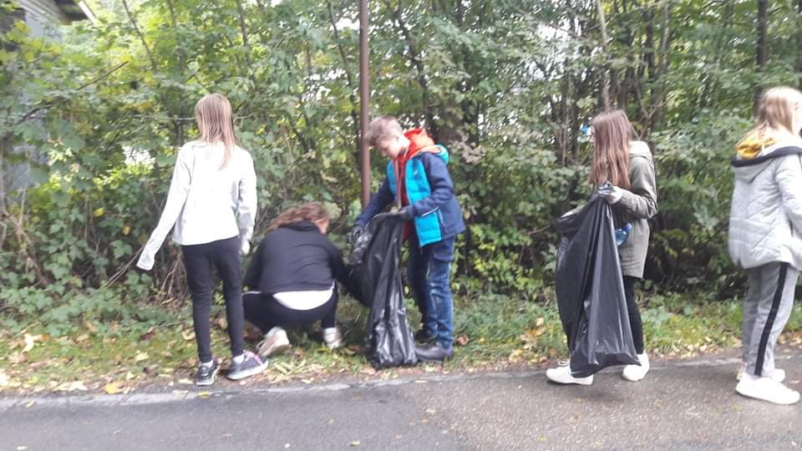
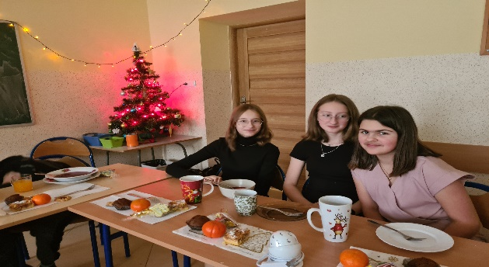
I. Akcje ekologiczne
1. Akcja „Sprzątanie Świata 2021”
24.09.2021r. klasy 7a i 7b wraz z wychowawczyniami wzięły udział w ogólnopolskiej akcji sprzątania świata. Wyjście w
teren poprzedziła pogadanka na temat segregacji śmieci, sposobach eliminowania plastiku oraz czasie rozkładu śmieci.
http://www.szkolawsekowej.pl/index.php?page=6
2. Akcja „Wigilia bez plastiku”
17.12.2021r. cała szkoła przystąpiła do akcji „Wigilia bez plastiku”. Uczniowie klas siódmych wykonali plakaty informujące o akcji i
tym sposobem zachęcili całą szkołę do organizowania klasowych spotkań opłatkowych bez używania jednorazowych kubków,
talerzyków i sztućców.
3. Akcja „Drzewo dla klimatu”
20.04.2022r. uczniowie naszej szkoły brali udział w akcji sadzenia drzewek w Radocynie (Nadleśnictwo Gorlice), wysłuchali
również prelekcji na temat roli drzew w życiu człowieka i ich wpływie na klimat.
http://www.szkolawsekowej.pl/?article=718

Slide 4
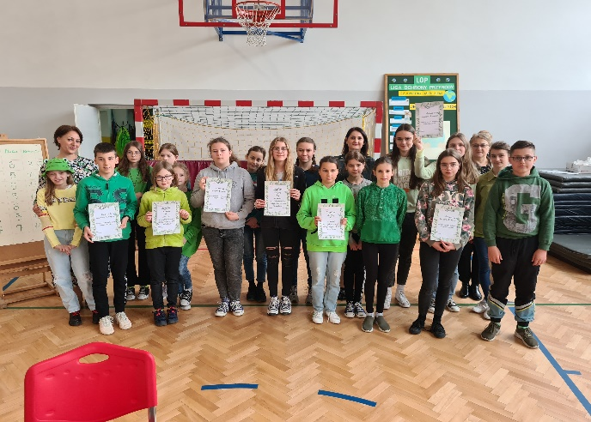
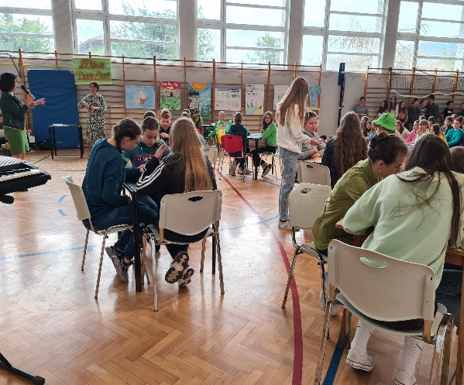
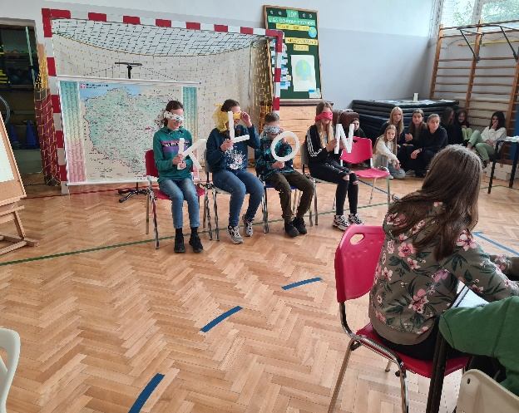
II. Impreza ekologiczna Turniej ekologiczny z okazji Dnia Ziemi 21.04.2022r. W Szkole Podstawowej w Sękowej zorganizowany został międzyklasowy turniej ekologiczny z okazji Dnia Ziemi. Drużyny z poszczególnych klas uczestniczyły w różnych konkurencjach, tj.: quizy wiedzy przyrodniczej, krzyżówki ekologiczne, rozpoznawanie chronionych gatunków roślin i zwierząt, rozpoznawanie symboli parków narodowych, rozpoznawanie gatunków drzew i wiele innych. Elementem turnieju było wykonanie plakatu o tematyce ekologicznej oraz symboliczny zielony strój w tym dniu. http://www.szkolawsekowej.pl/?article=719

Slide 5
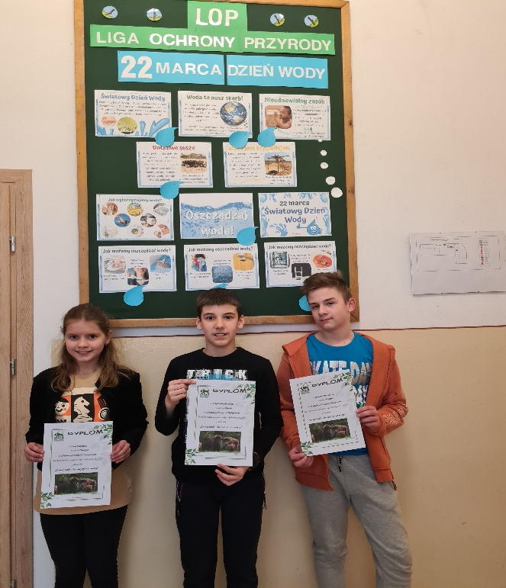
III. Konkurs ekologiczny Gminny Konkurs Ekologiczny „Szanuj wodę – bez niej żyć nie możesz” 17.03.2022r. w Szkole Podstawowej w Sękowej odbył się gminny etap konkursu pod hasłem „Szanuj wodę – bez niej żyć nie możesz”. Konkurs ten zorganizowano we współpracy z Ligą Ochrony Przyrody w Gorlicach. Reprezentantami naszej szkoły – w wyniku eliminacji szkolnych, zostali uczniowie klas V i VI. http://www.szkolawsekowej.pl/?article=700#lg=1&slide=0

Slide 6
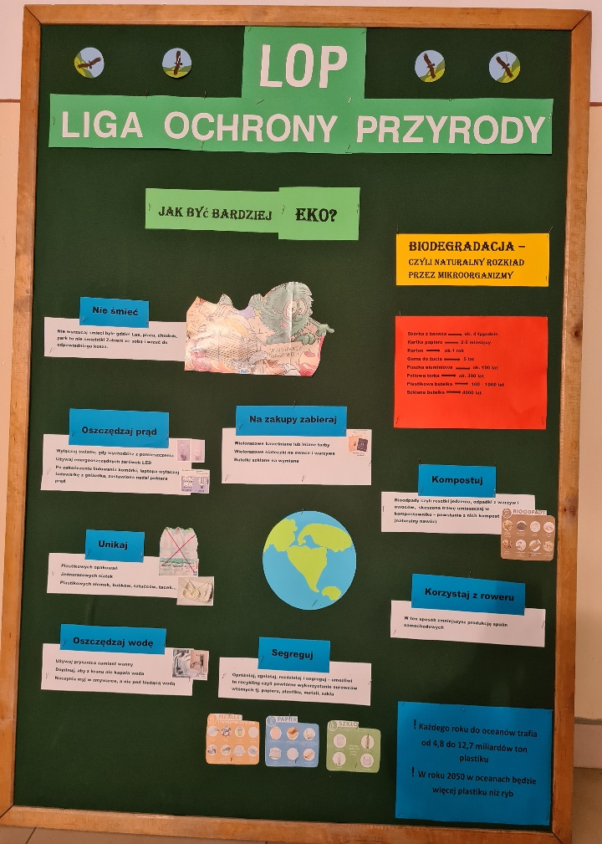
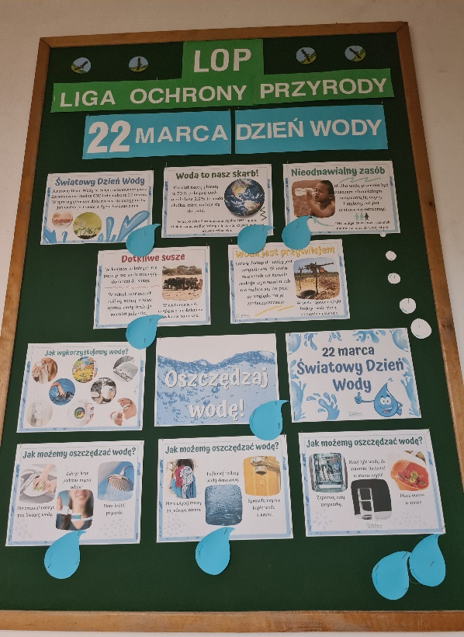
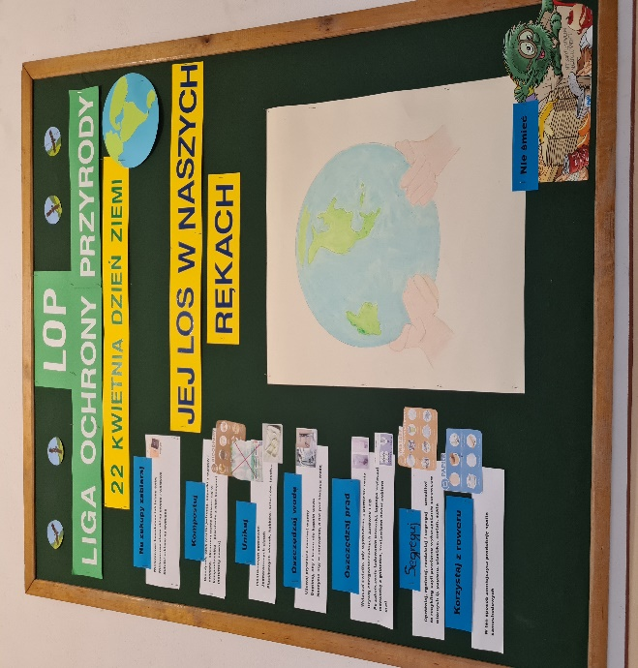
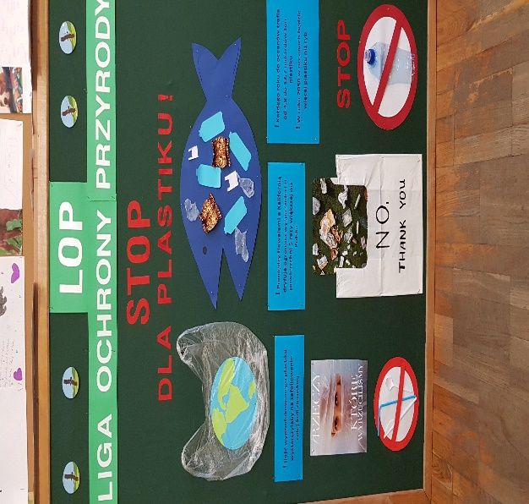
IV. Gazetki ścienne o tematyce ekologicznej W czasie realizacji projektu EKO – SZKOŁA aktywni członkowie Szkolnego Koła LOP w S.P. Sękowa opracowywali i wykonywali na bieżąco gazetki ścienne, które stanowiły dekorację szkolnego korytarza, a także były źródłem wiedzy z zakresu przyrody, ekologii i ochrony środowiska. Tematyka gazetek: 1. Stop plastikom! 2. Dzień zwierząt 3. Jak być bardziej eko? 4. Światowy Dzień Wody 5. Światowy Dzień Ziemi 6. Czas rozkładu śmieci

Slide 7
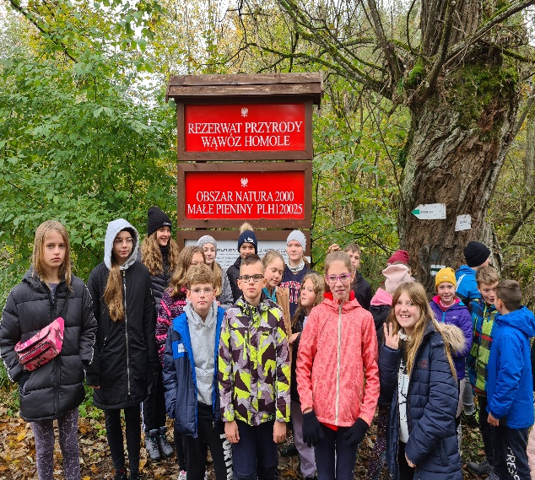
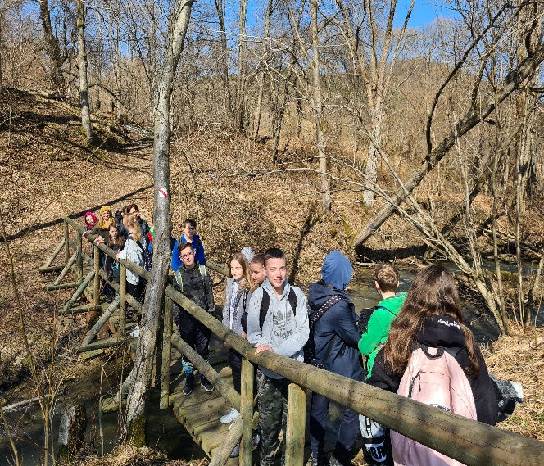
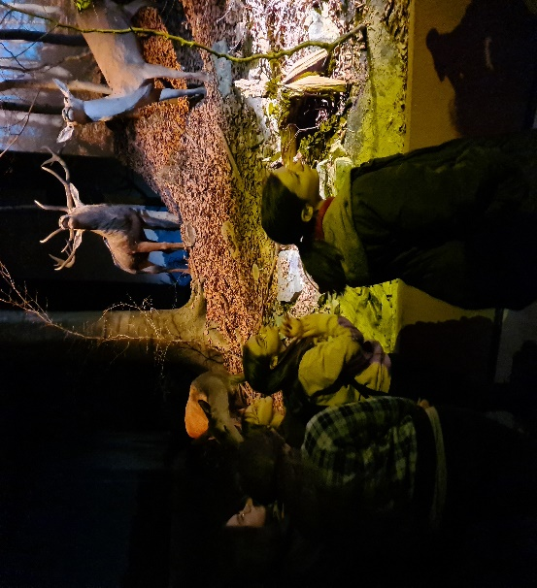
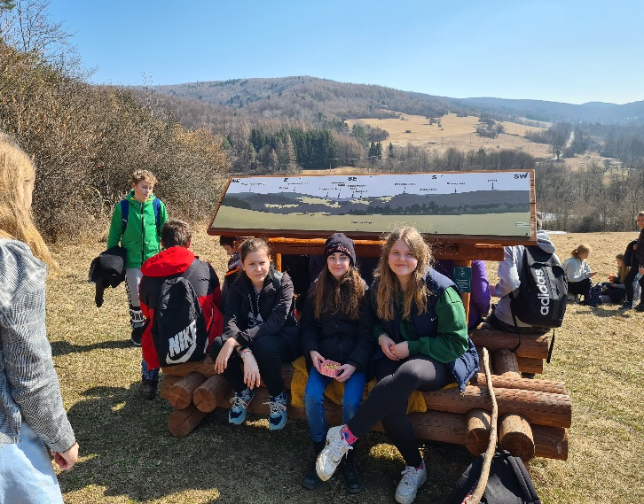
V. Lekcja terenowa w parku narodowym i rezerwacie przyrody 1. Wycieczka do rezerwatu przyrody „Wąwóz Homole” 13.10.2021r. uczniowie naszej szkoły uczestniczyli w wycieczce do Pienin. Zwiedzali zamki w Czorsztynie i Niedzicy, a także odwiedzili malowniczy rezerwat „Homole”. 2. Zajęcia terenowe w Magurskim Parku Narodowym 25.03.2022r. Klasy 7a i 7b odbyły zajęcia terenowe na ścieżce przyrodniczej „Kiczera” w Magurskim Parku Narodowym. Zwiedzili również Muzeum Przyrodnicze MPN oraz obejrzeli film na temat powstania Beskidu Niskiego. http://www.szkolawsekowej.pl/?article=707

Slide 8
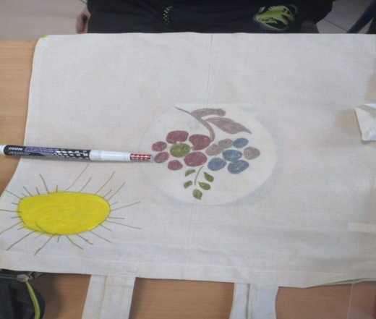
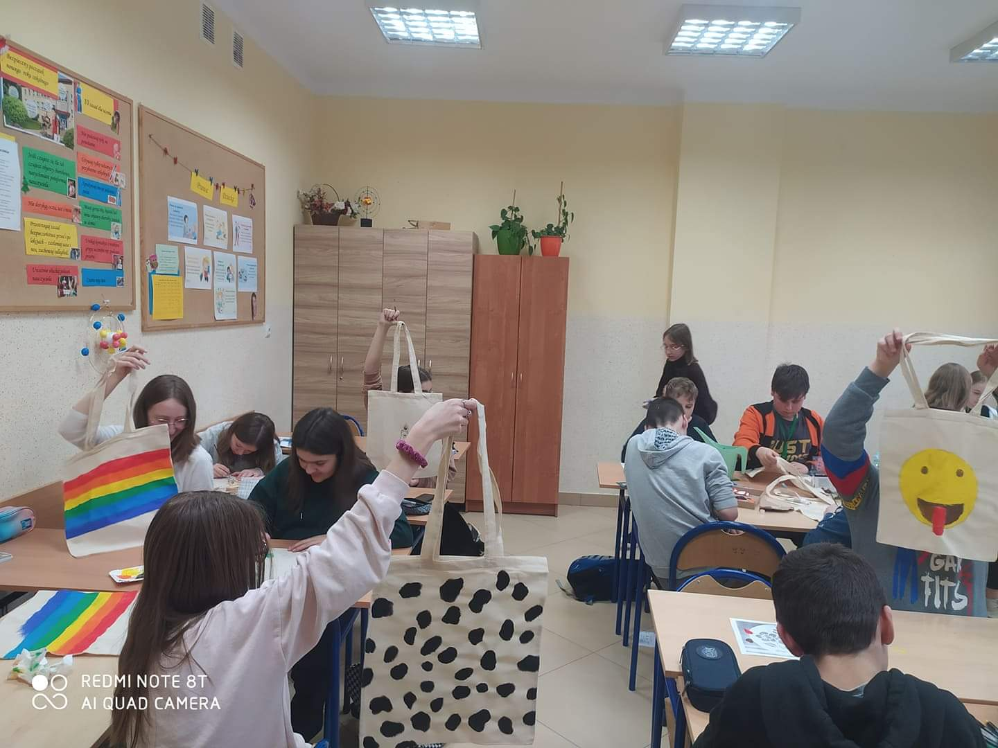
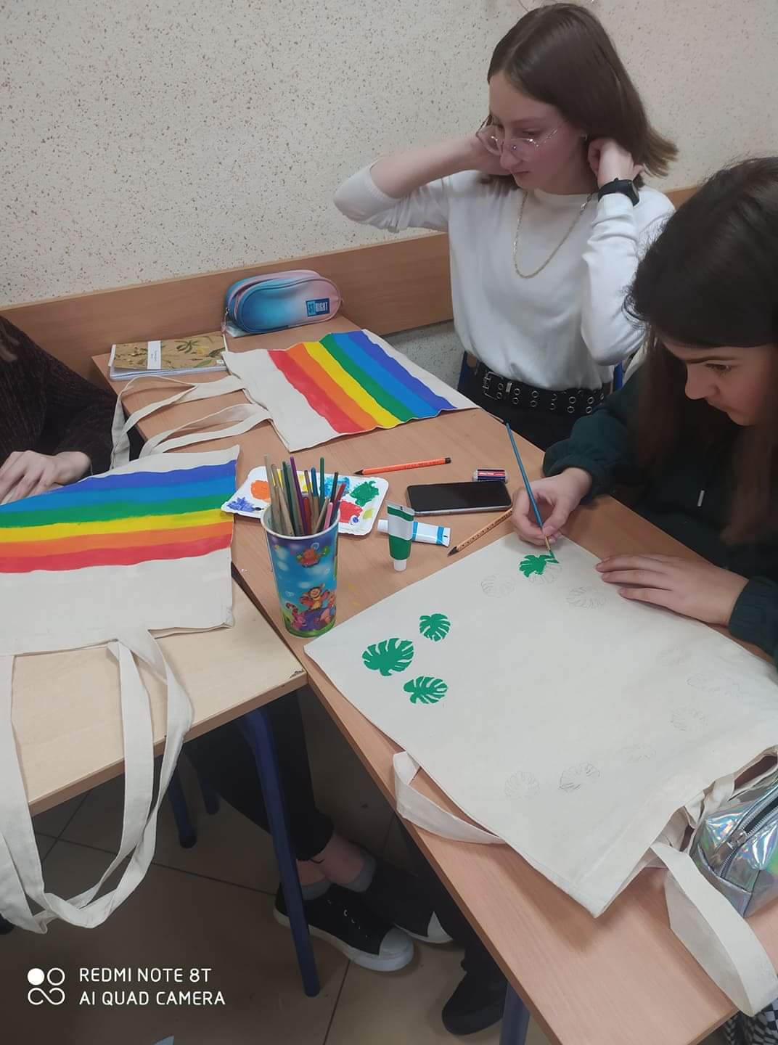
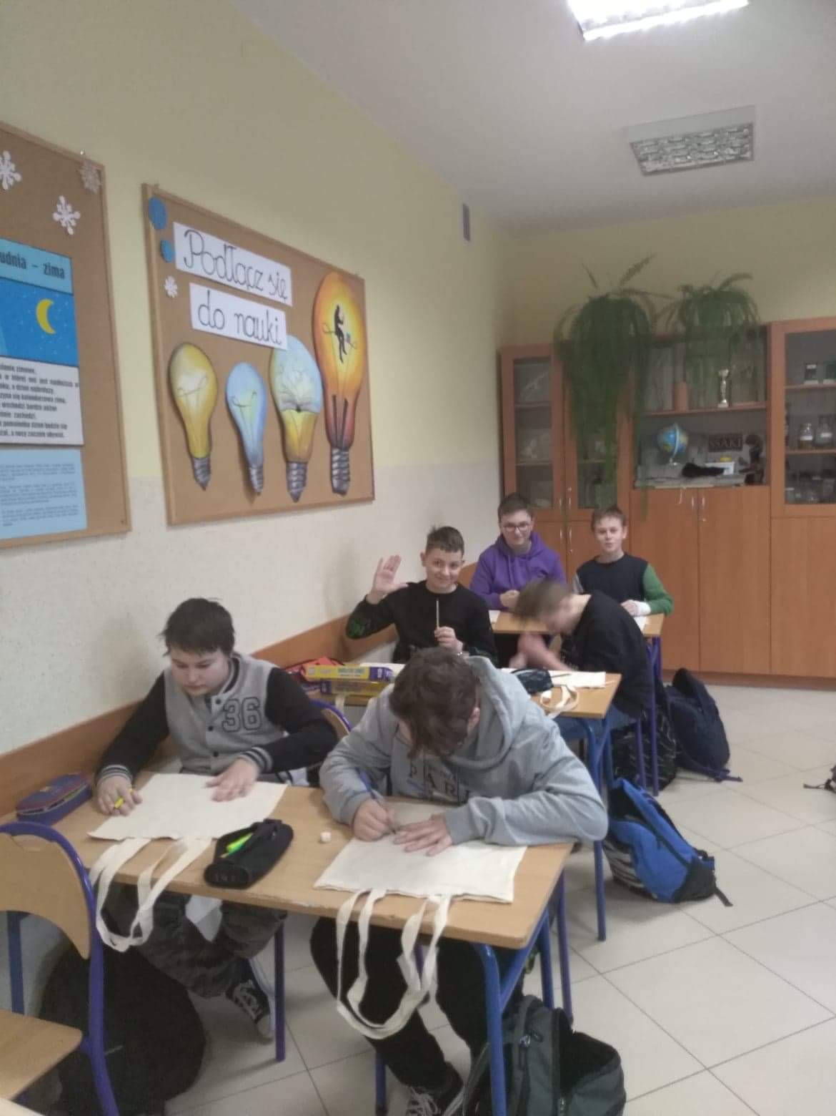
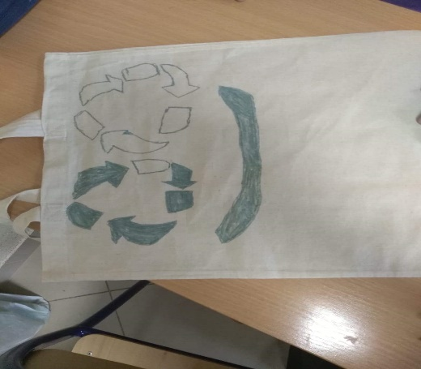
VI. Zajęcia warsztatowe 25.02.2022r. uczniowie klas siódmych wzięli udział w warsztatach dekorowania lnianych toreb. Celem warsztatów było uświadomienie uczniom potrzeby wielokrotnego wykorzystywania toreb na zakupy oraz rezygnacji z foliowych jednorazówek. Podczas zajęć uczniowie wykazali się niezwykłą kreatywnością, jako wzory na siatkach pojawiły się także symbole i hasła ekologiczne. Warsztatom towarzyszyła pogadanka o sposobach minimalizowania śmieci.

Slide 9
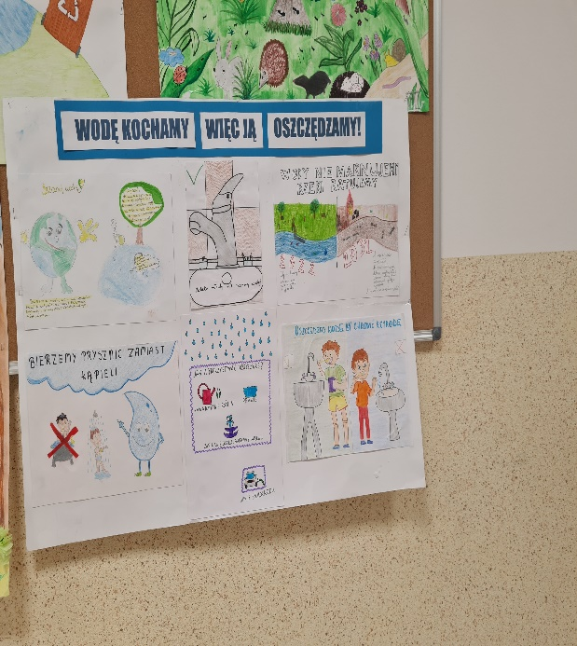
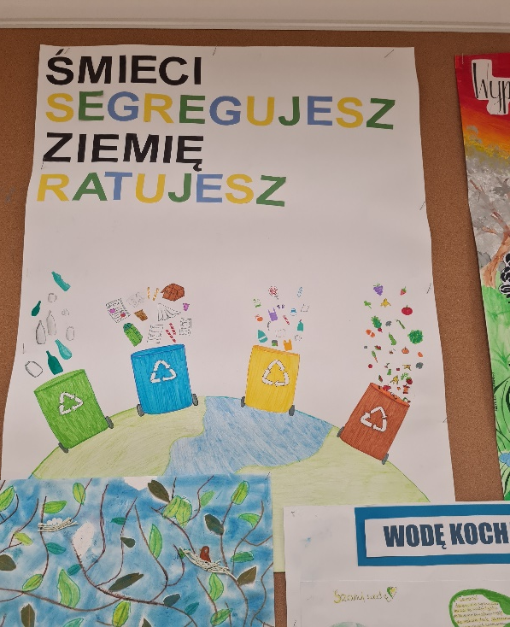
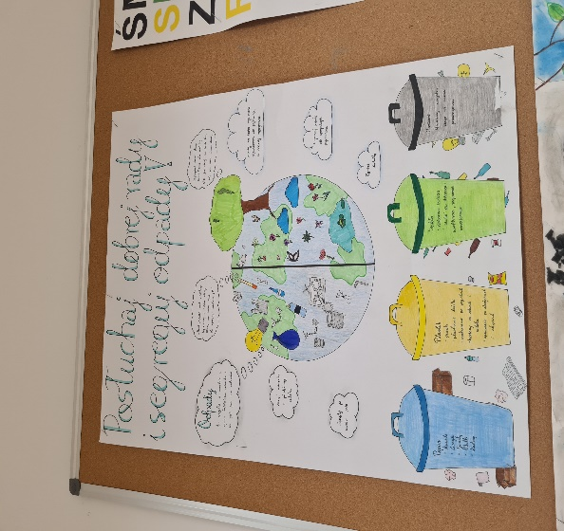
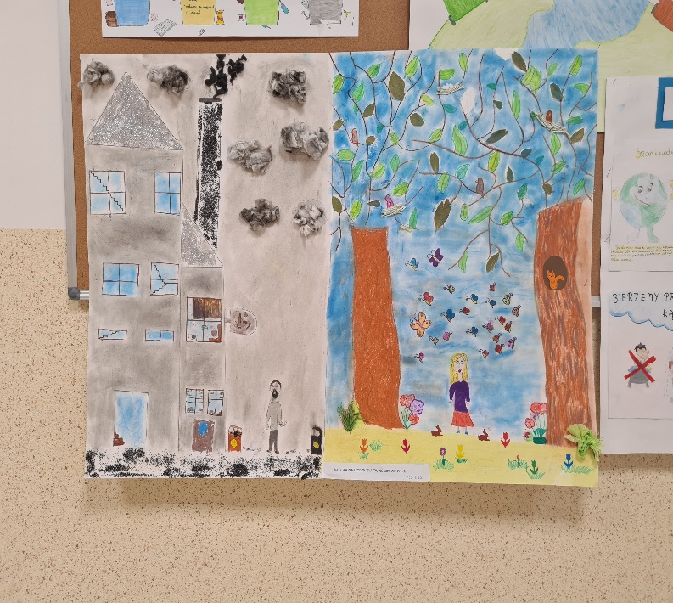
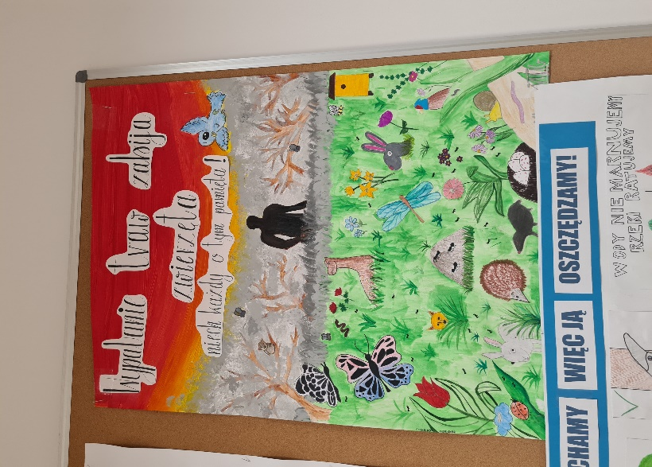
VII. Wystawa ekologiczna 22.04.2022r. uczniowie Szkoły Podstawowej w Sękowej wykonali wystawę plakatów o tematyce ekologicznej. Plakaty te wykonały poszczególne klasy jako jedno z zadań z okazji Dnia Ziemi. Wystawa zdobi szkolny korytarz i przypomina o proekologicznych zachowaniach.

Slide 10
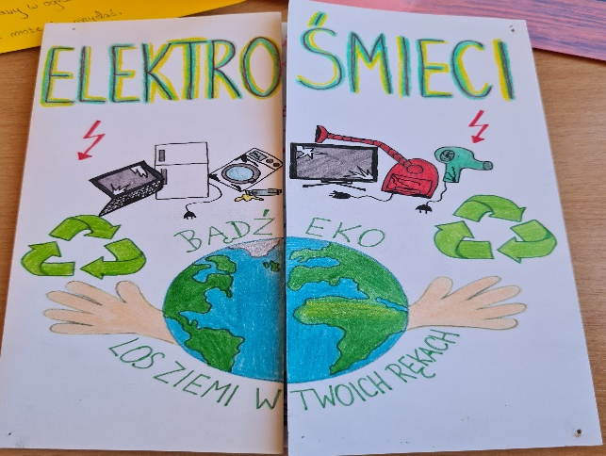
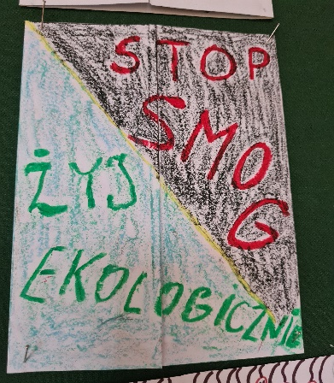
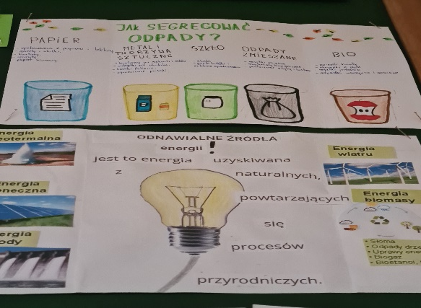
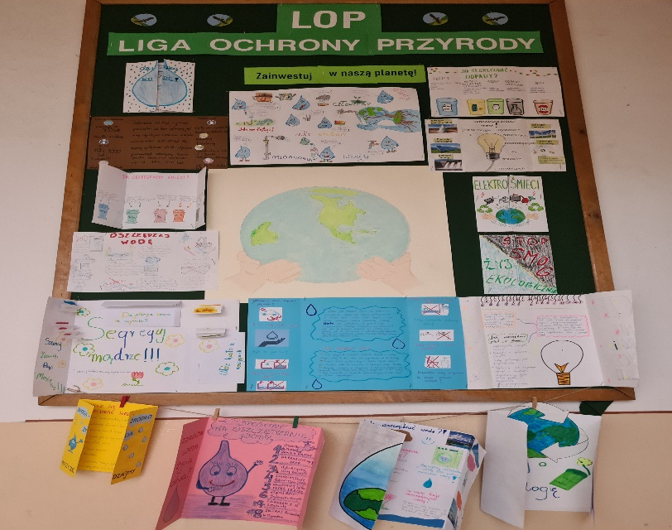
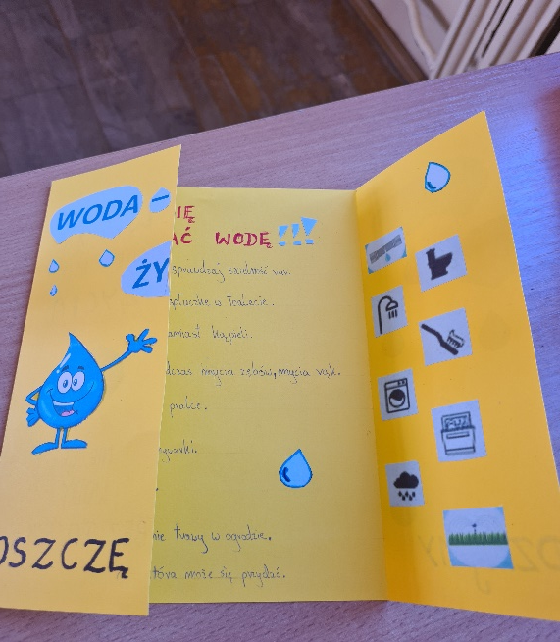
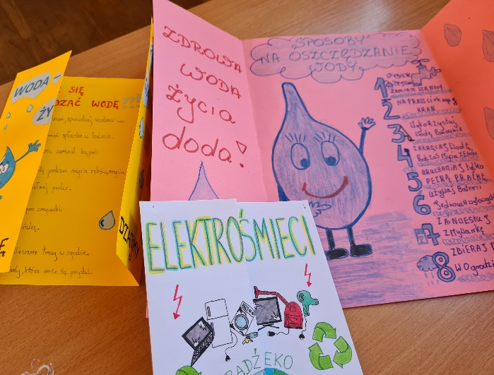
VIII. Ulotka o tematyce ekologicznej W maju 2022r. uczniowie klas IV- VI wykonywali ulotki i lapbooki promujące zachowania sprzyjające naszej planecie zostały one wywieszone na gazetce ściennej w formie wystawy. Tematy lapbooków i ulotek: 1. Oszczędzanie wody 2. Oszczędzanie energii elektrycznej 3. Segregacja śmieci 4. Przyczyny i skutki smogu 5. Elektrośmieci – co z nimi robić? 6. Czas rozkładu śmieci

Slide 11
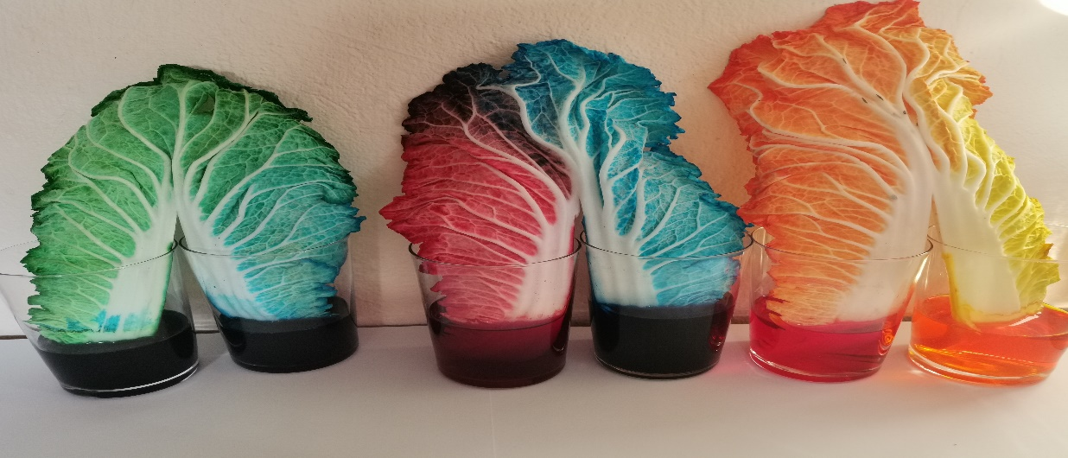
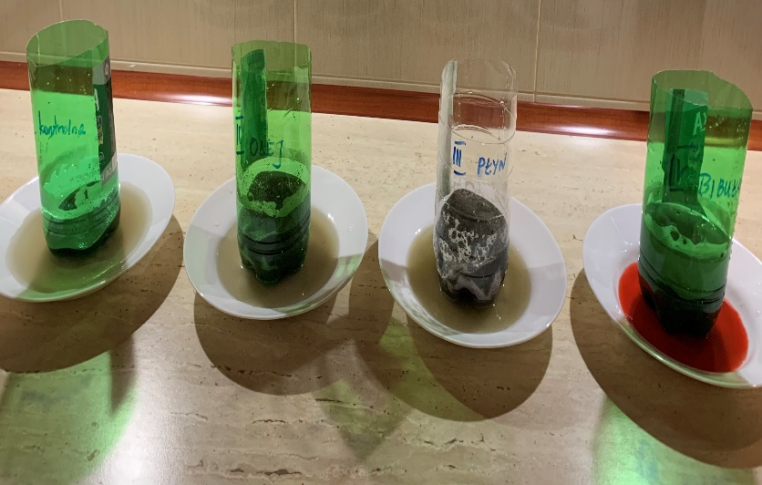
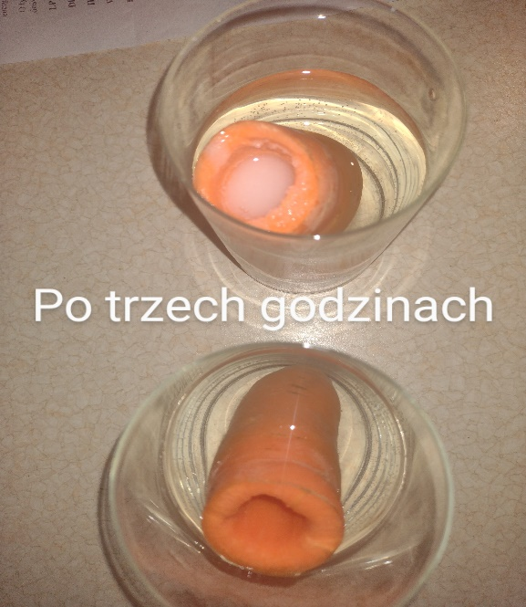
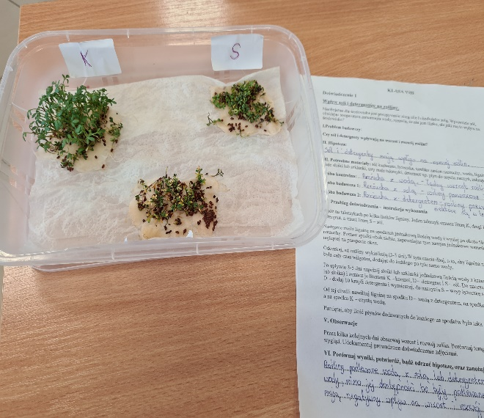
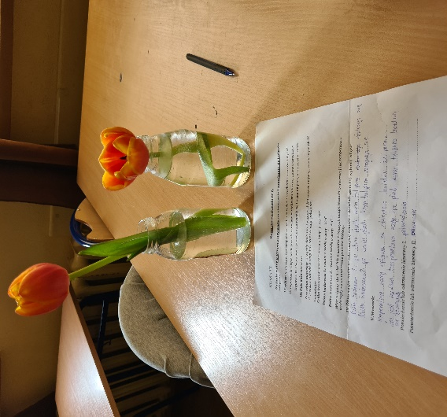
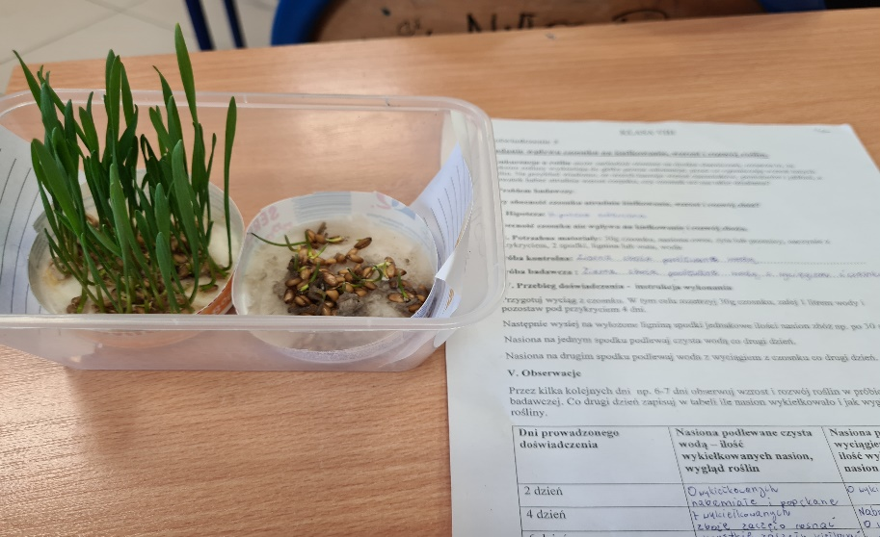
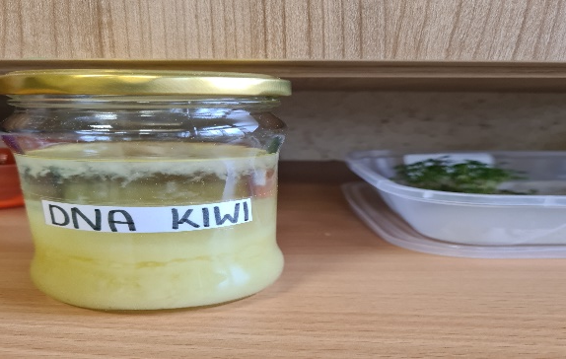
IX. Doświadczenia przyrodnicze W maju 2022r. uczniowie klas V-VIII przeprowadzali samodzielnie doświadczenia biologiczne. Badali wpływ soli i detergentów na rozwój roślin, wpływ zanieczyszczeń gleby na wody gruntowe, wpływ światła na kierunek wzrostu roślin, wpływ wyciągu z czosnku na kiełkowanie nasion, obserwowali przewodzenie wody w roślinie, zjawisko osmozy i wiele innych.

